Slide 1
1 «А»
Технология
Проект «Аквариум »
13.12.2018 год
Автор презентации:
Леднева М.В.
учитель начальных классов
МБОУ СОШ №18 Тверь

Slide 2
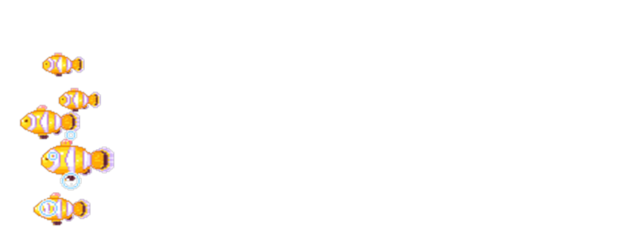
Цель:
Вспомнить жителей аквариума (животный и растительный мир);
Вспомнить технику безопасности при работе с ножницами, клеем;
Вспомнить правила работы с бумагой, ее особенностью;
Вспомнить этапы работы в группе (деление на группы, выбор руководителя группы, обсуждение по теме проекта, распределение обязанностей, проверка выполнения порученных обязанностей);
Вспомнить особенности проекта (тема проекта, исполнители проекта, вся информация соответствует теме проекта, проект яркий, весь материал распределен равномерно).
Приобщать к работе всех учеников группы.
Воспитывать чувство коллективизма, сплоченности, трудолюбие, заинтересованность в результате деятельности.
Развивать умение договариваться, избегать конфликтных ситуаций.

Slide 3
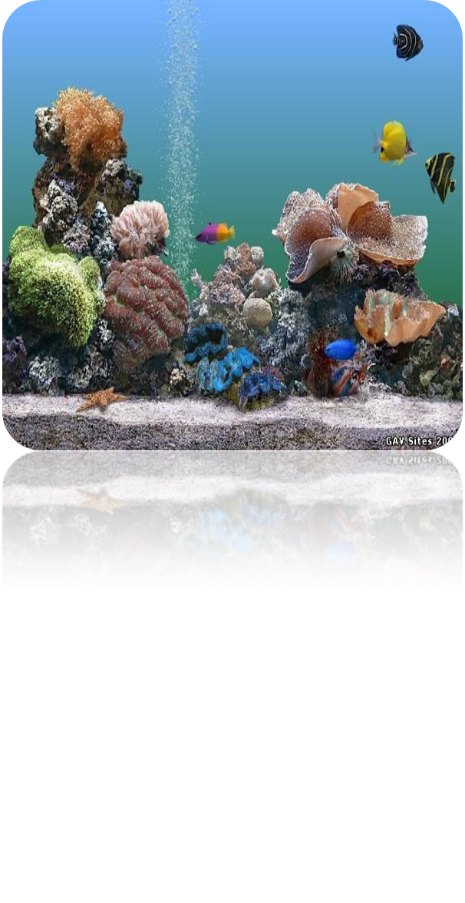
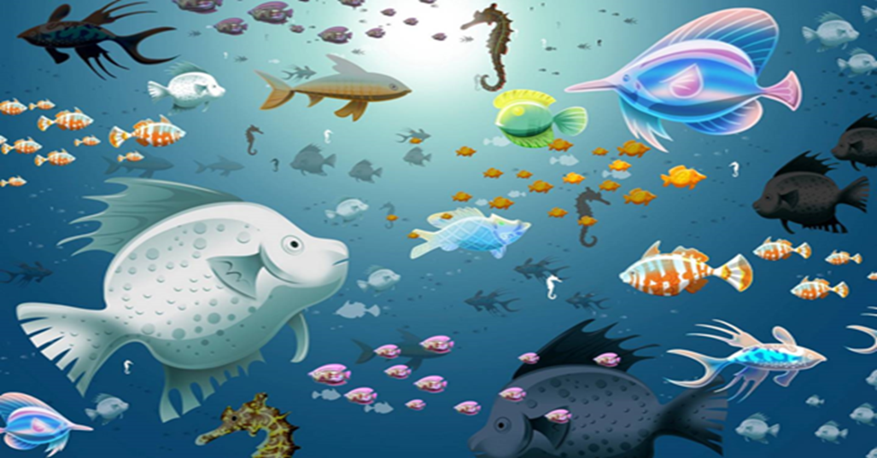
Проект «Аквариум»
кроткосрочный
межпредметный

Slide 4
Подготовка к проекту:
На уроках окружающего мира изучили мир рыб
На уроках технологии изготовили «Рыб – ангелов» разных размеров в технике «Оригами» и раскрасили их
Нашли и подготовили коробки - аквариум
Принесли цветную бумагу, клей, ножницы, нитки, скотч, фломастеры
Рассмотрели других обитателей морей и выбрали изображения морских звёзд
Подготовили ракушки разных размеров

Slide 5
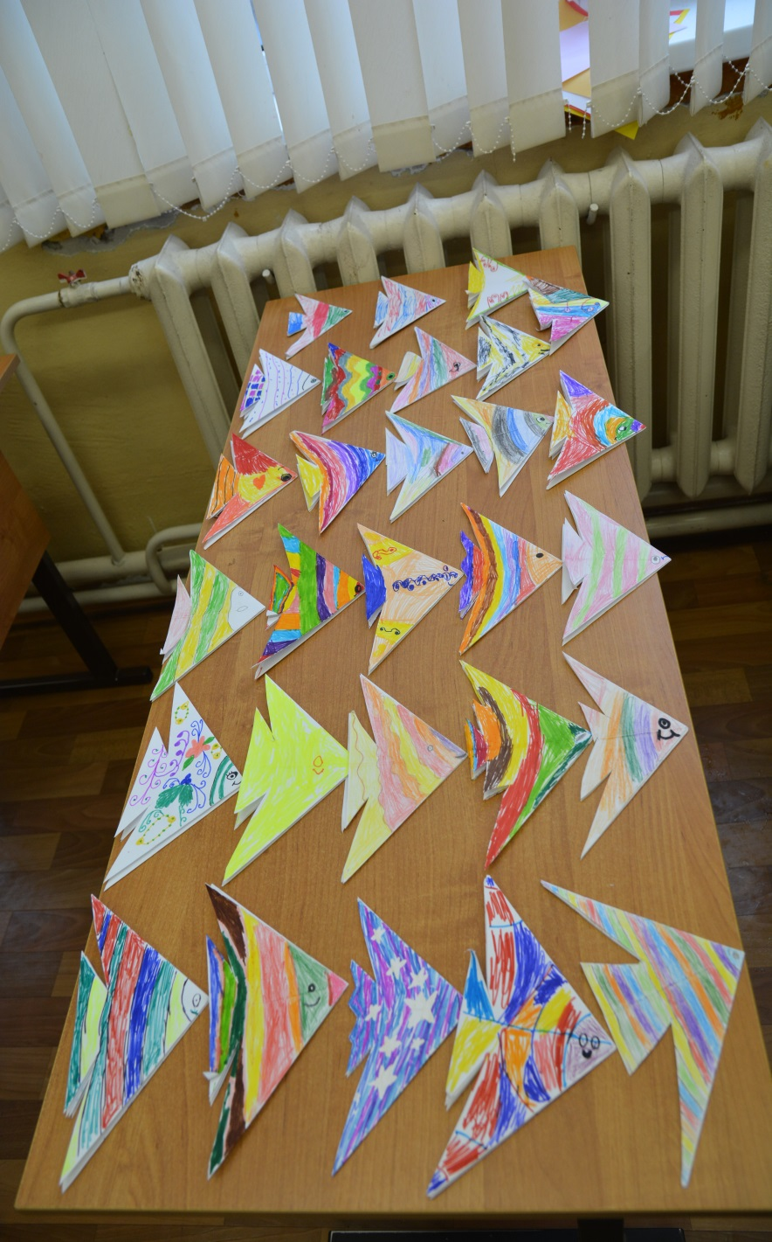
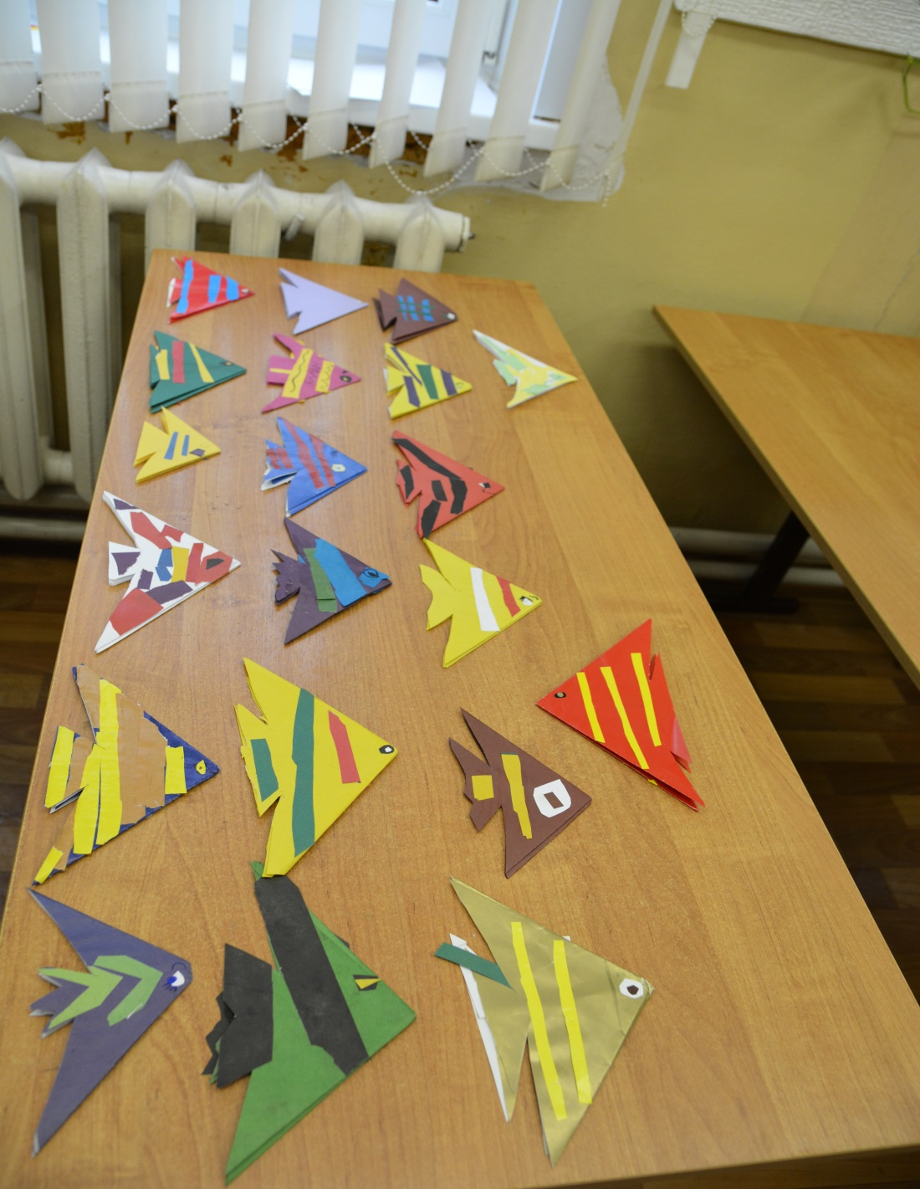

Slide 6
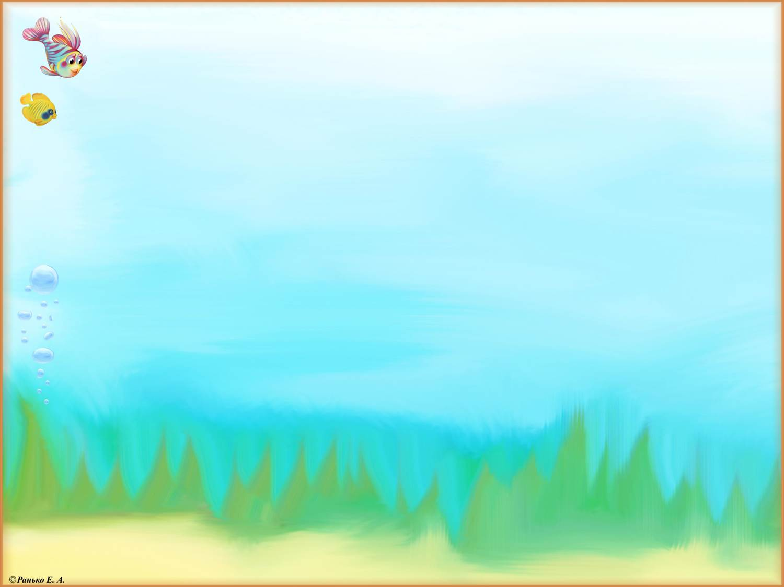
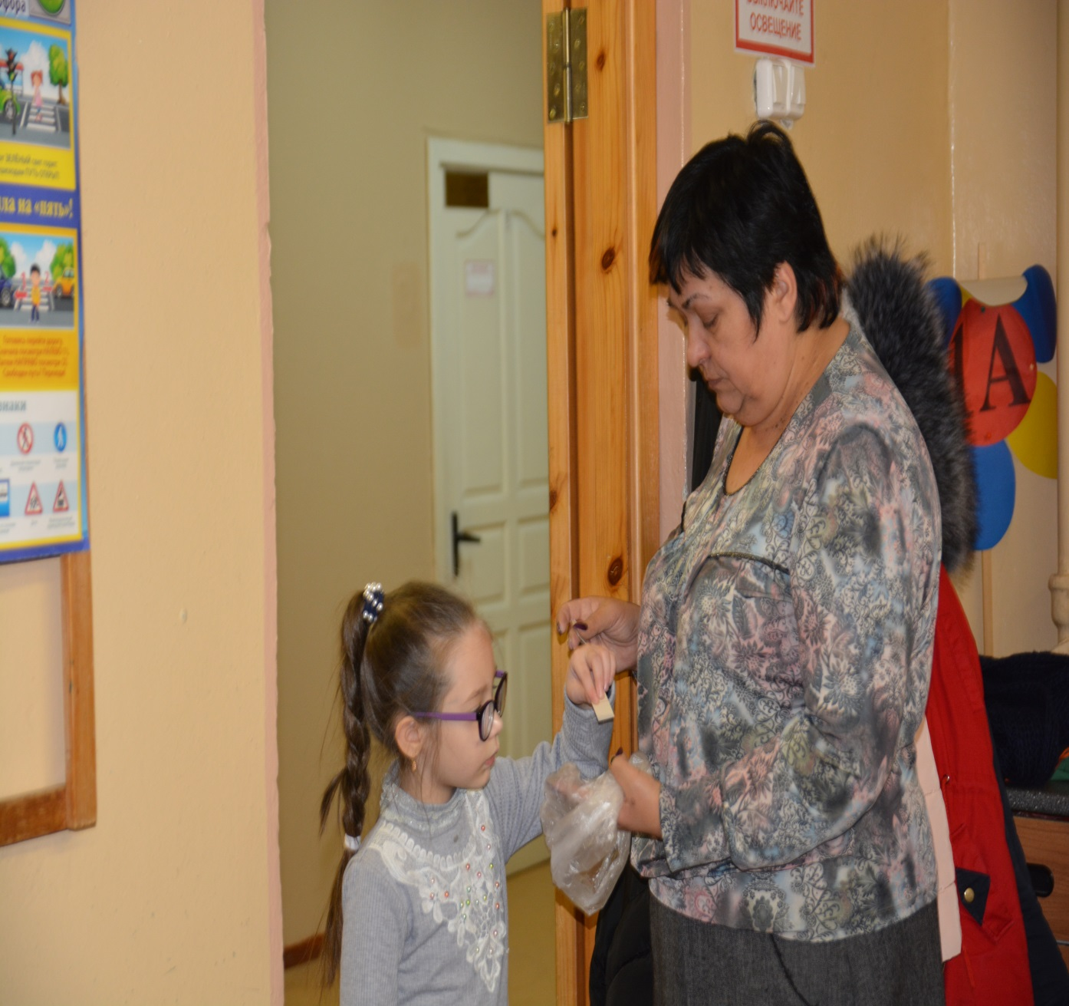
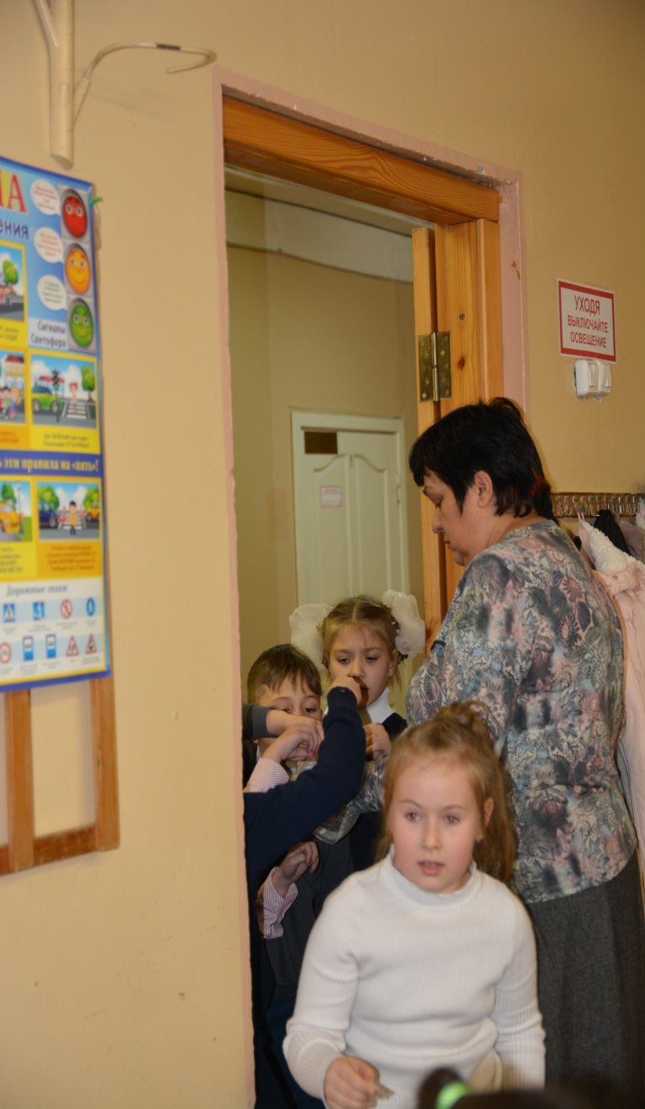
1. Жеребьевка. Распределение учеников класса на группы по 5-6 человек.

Slide 7
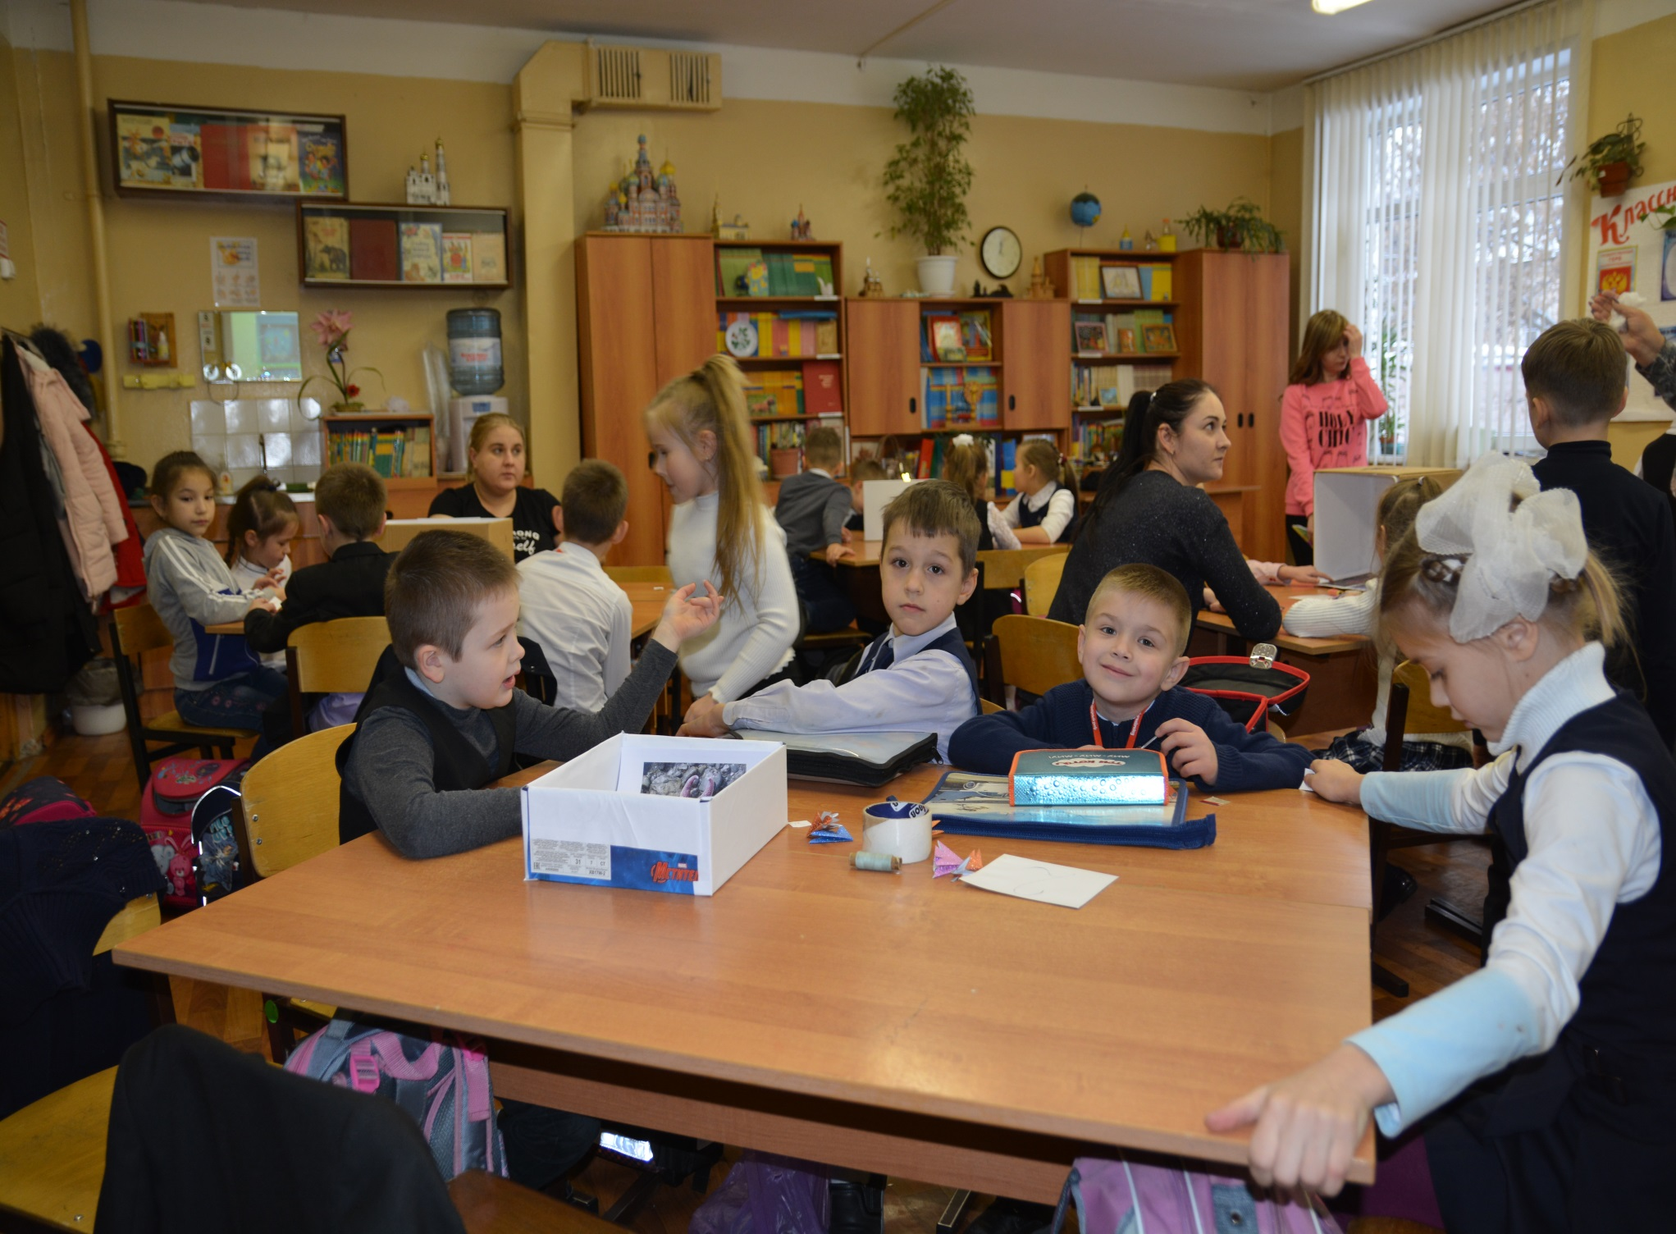

Slide 8
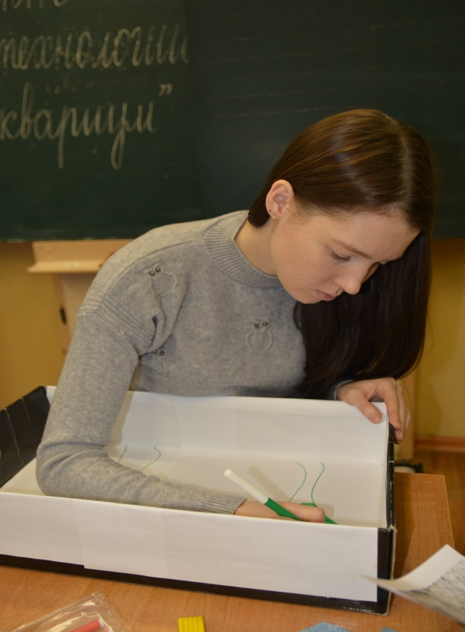
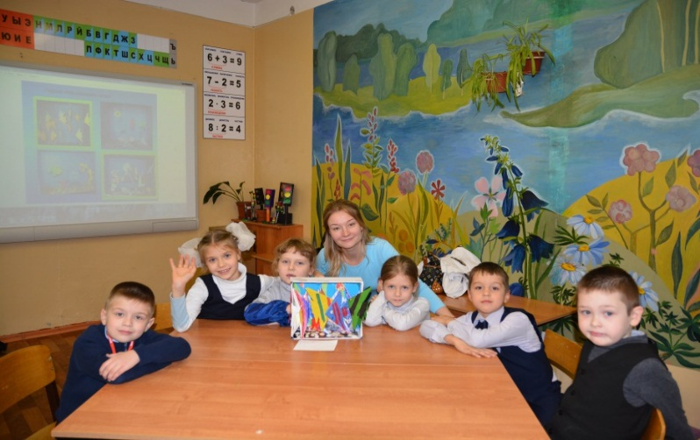
Выбор руководителей группы:
В каждой группе решили выбор в пользу родителей класса.
1 группа: Алексеева О.В.
2 группа: Соловьёва Е. А.
3 группа: Лейдерман Н.С.
4 группа: Секарёва О.И.
5 группа: Фатикова М.М.

Slide 9
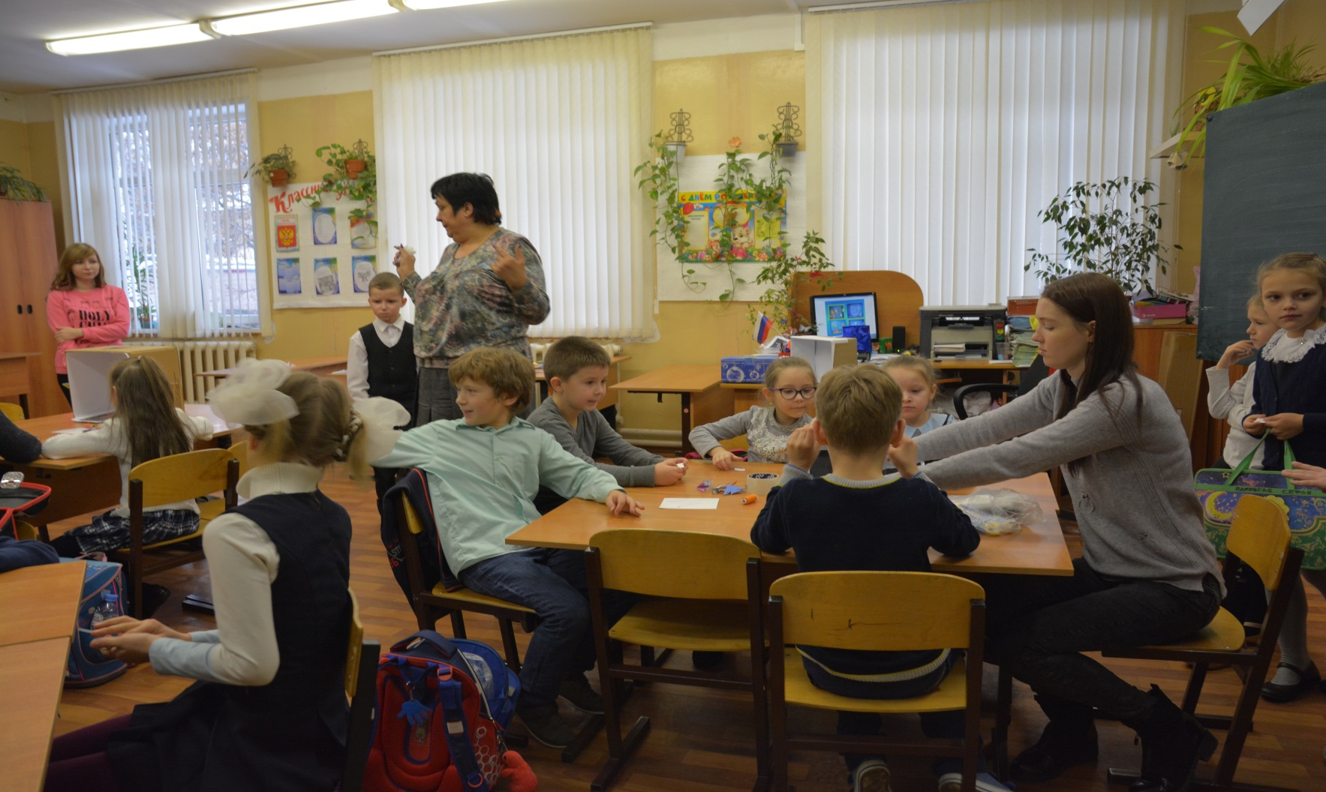
Сообщение темы проекта. Беседа о жителях аквариума. Обсуждение в группах темы проекта (мысли и предложения каждого члена группы). Выбор лучших идей и распределение обязанностей в группе.

Slide 10
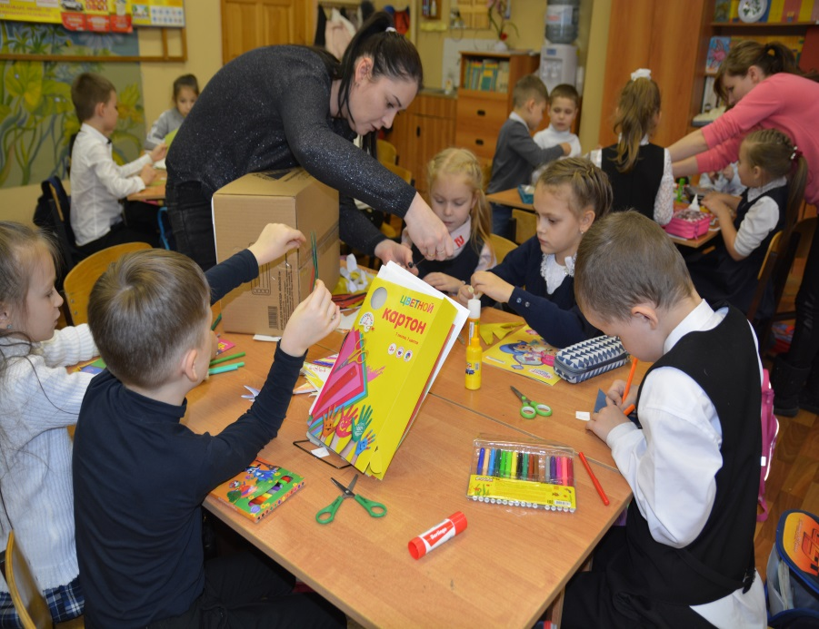
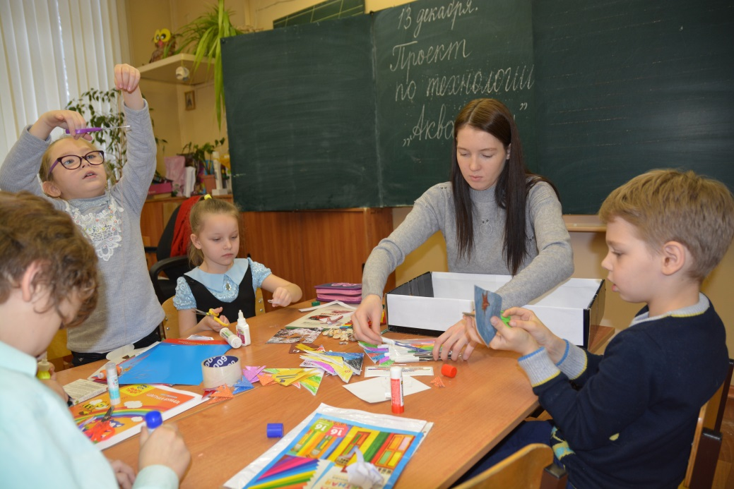
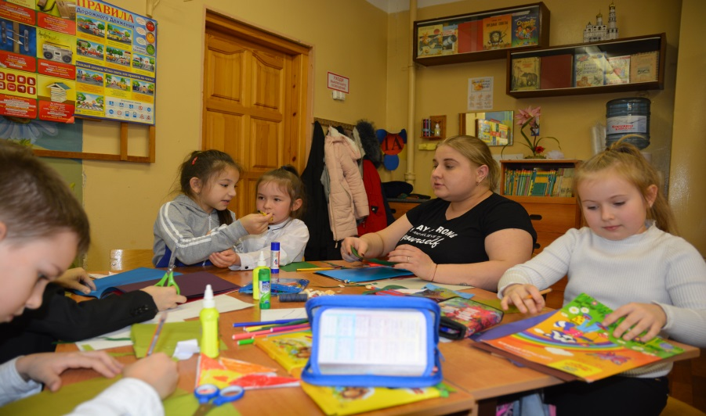
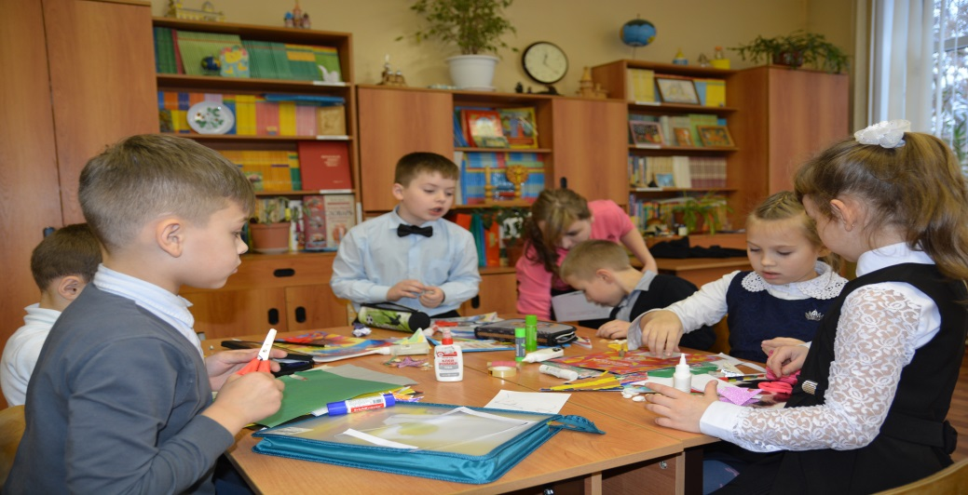
Выполнение проекта, где руководитель проговаривает о выполненной части работы.

Slide 11
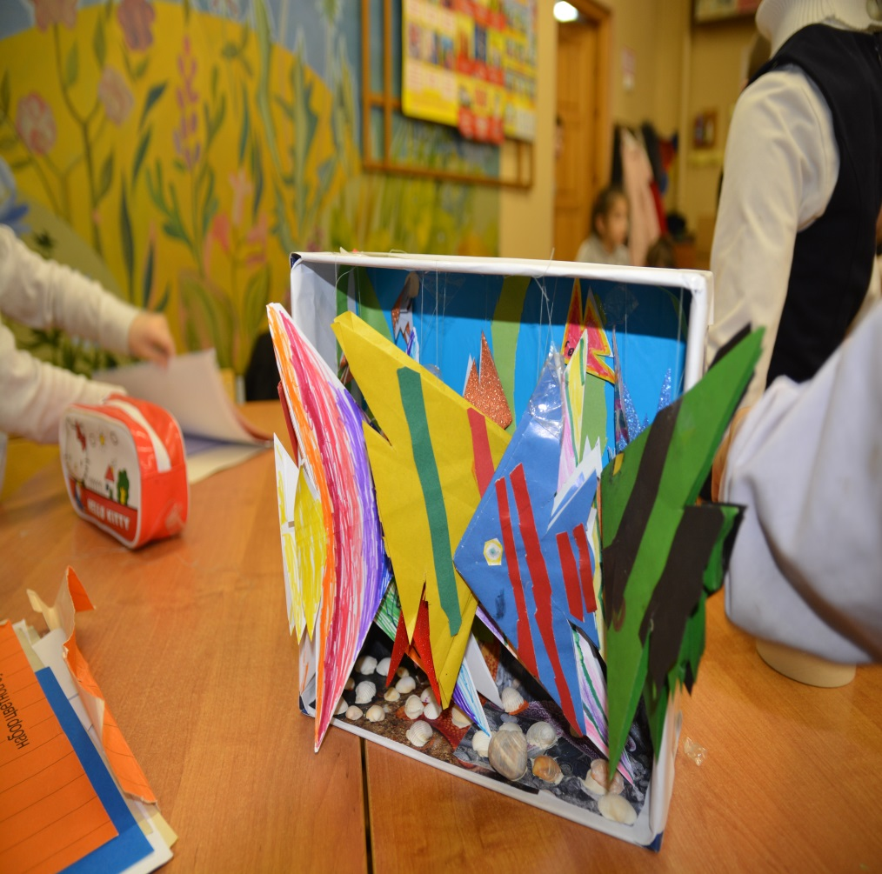
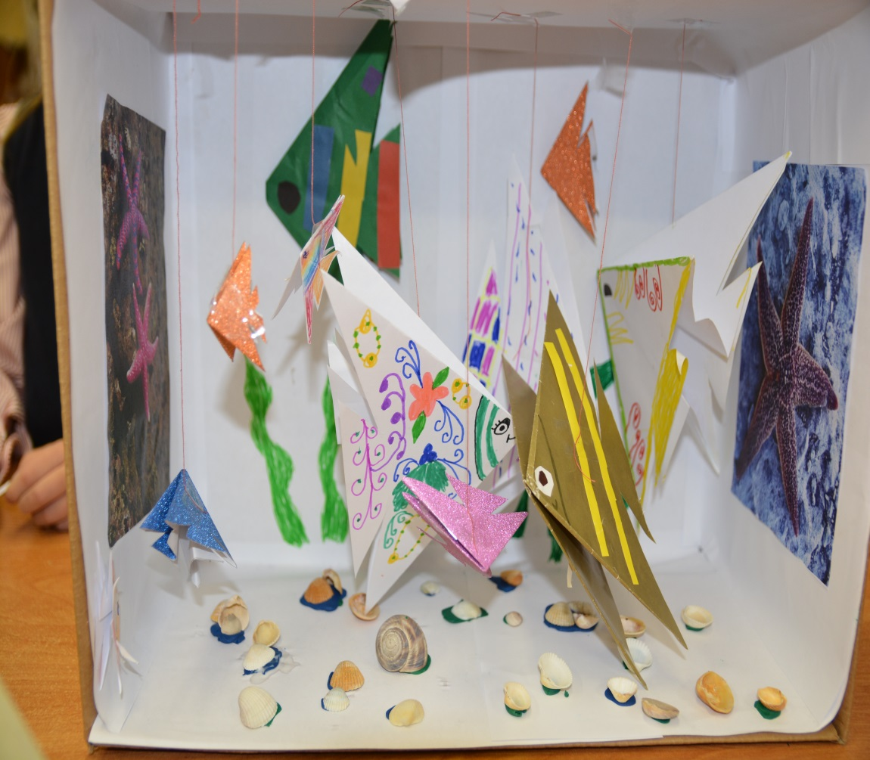
Презентация своего проекта каждой группой.

Slide 12
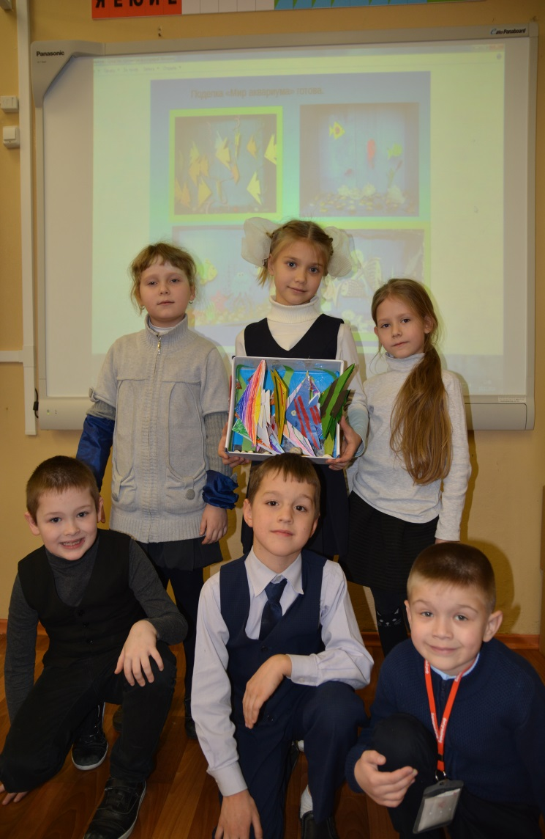
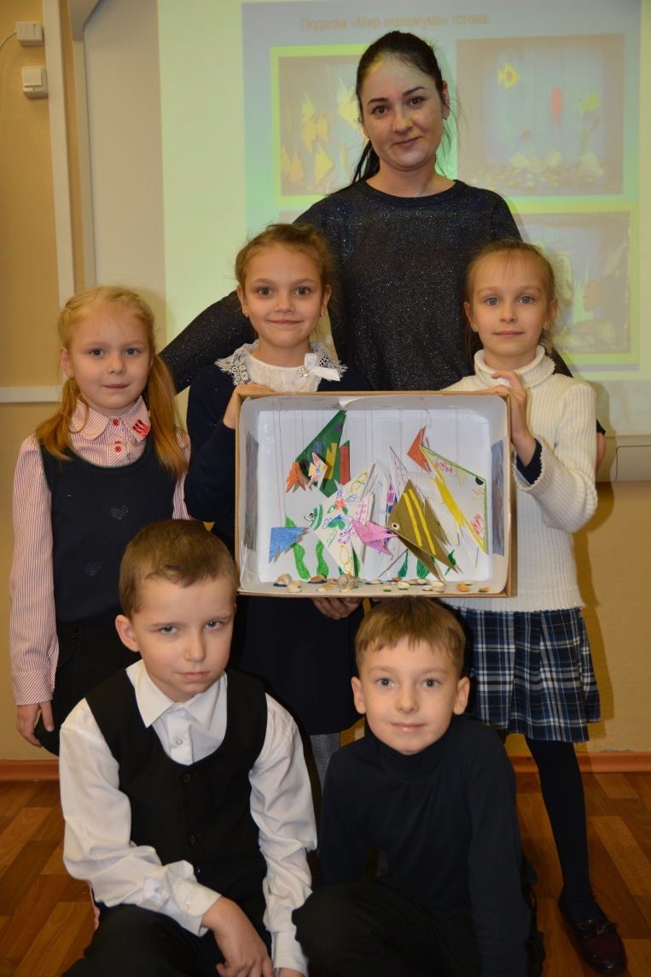
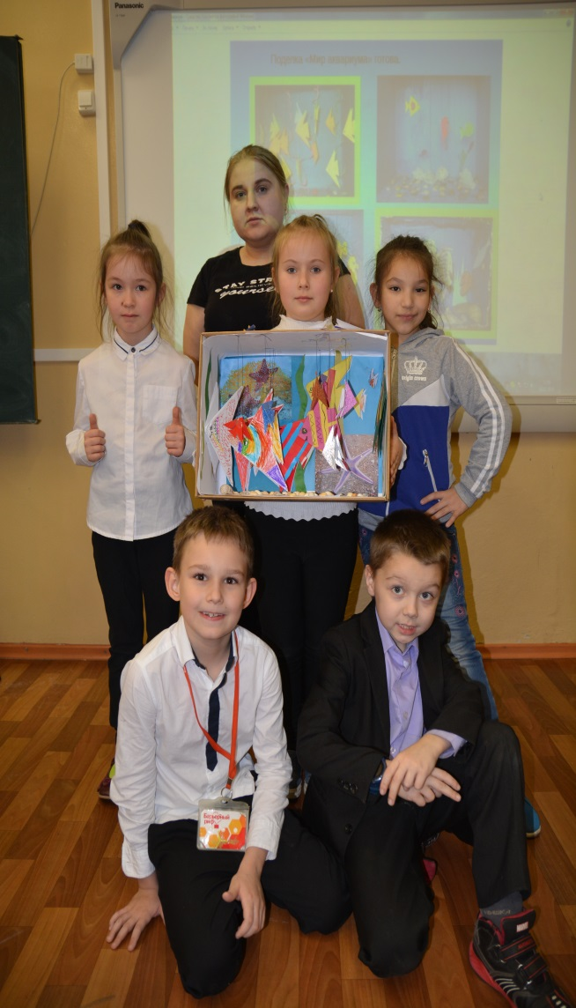
Презентация наших проектов

Slide 13
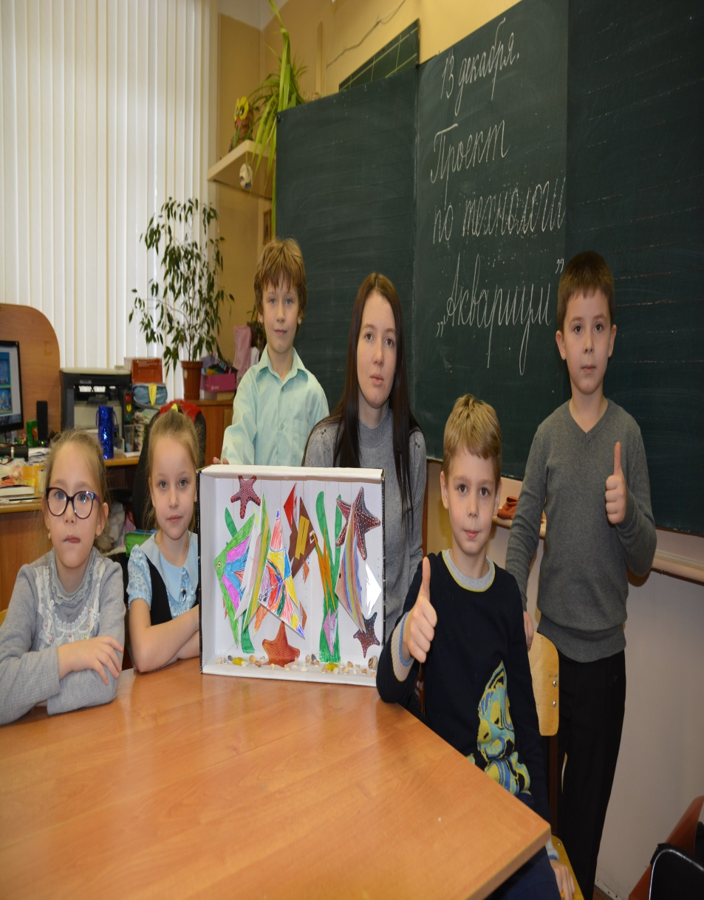
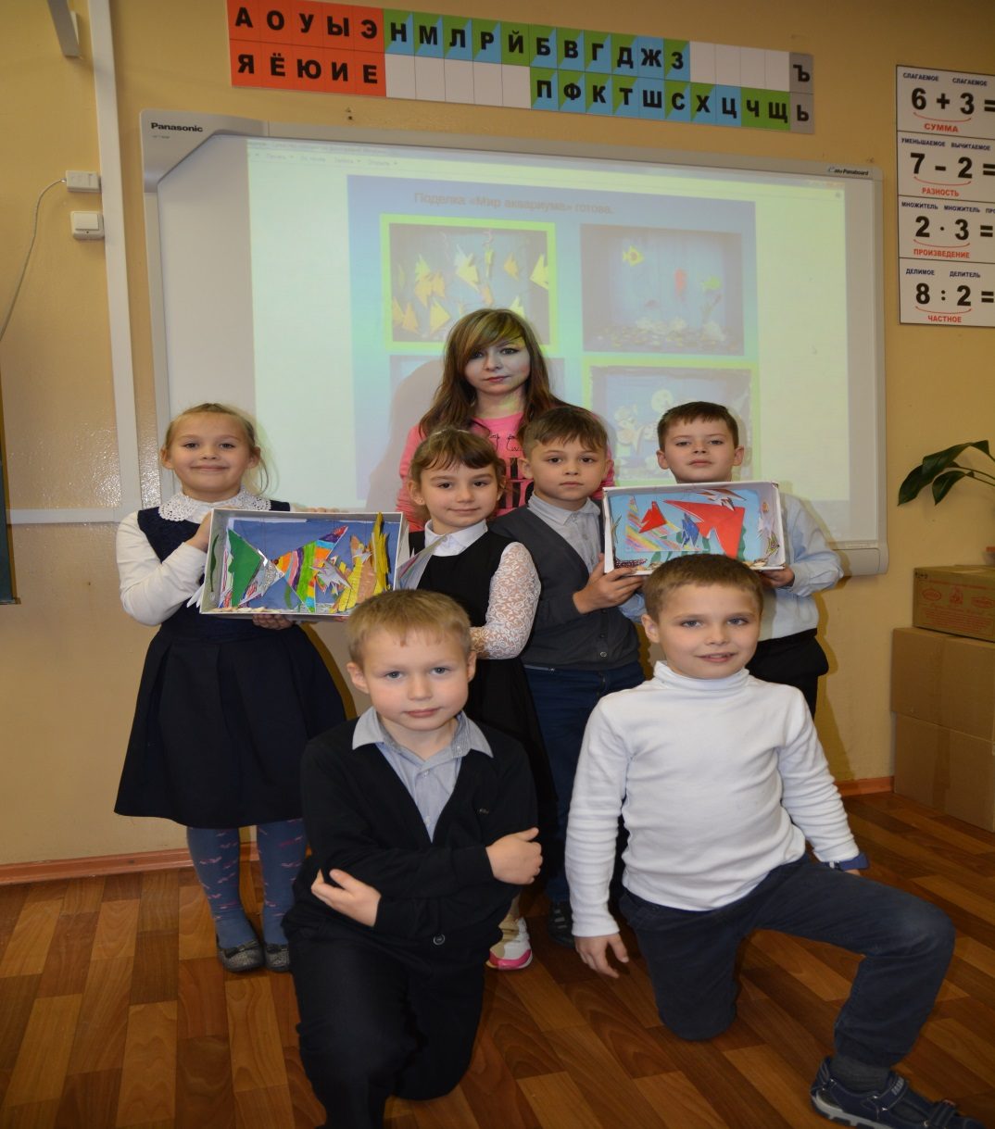
Презентация наших проектов

Slide 14
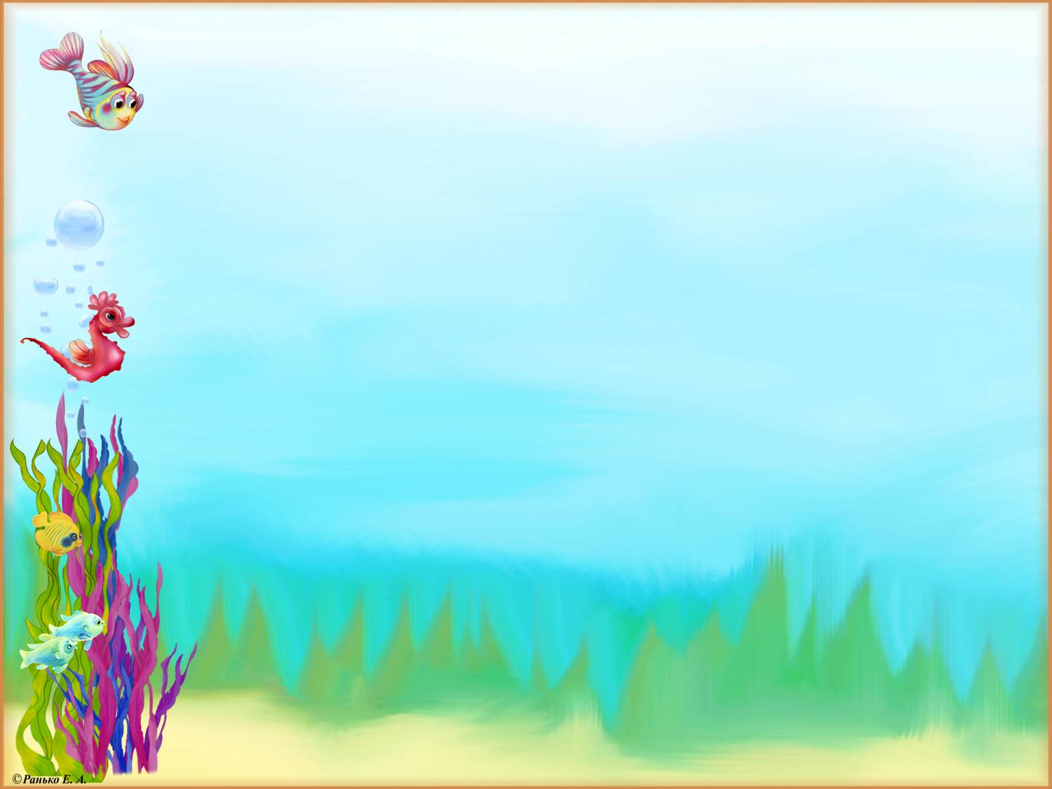

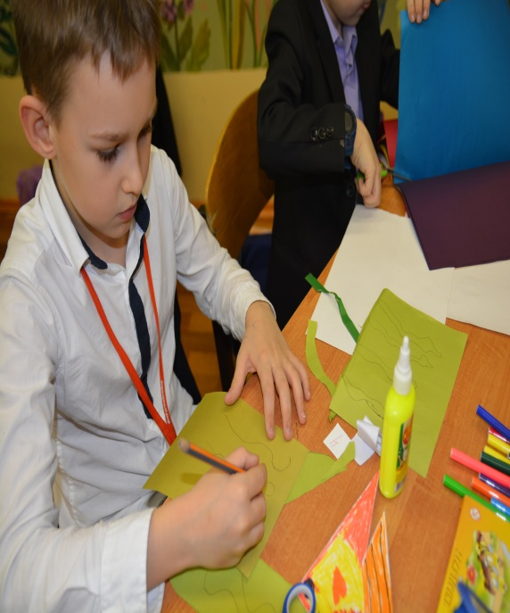
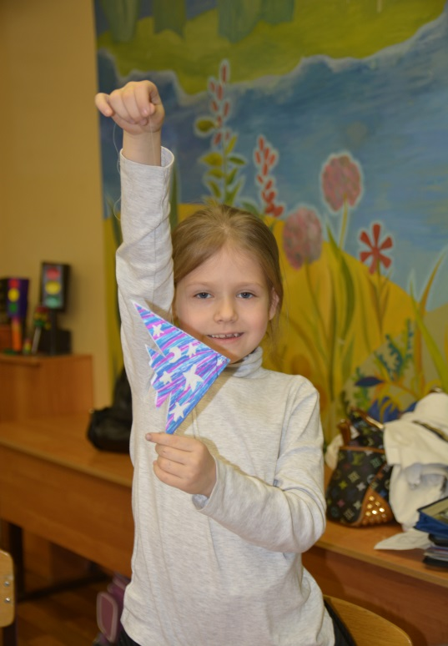
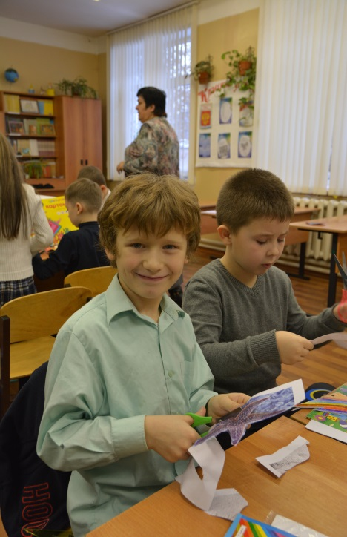
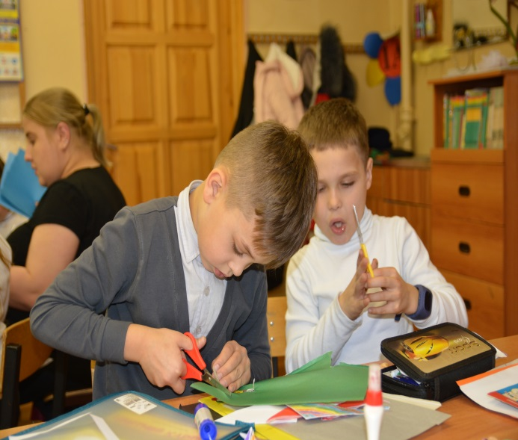
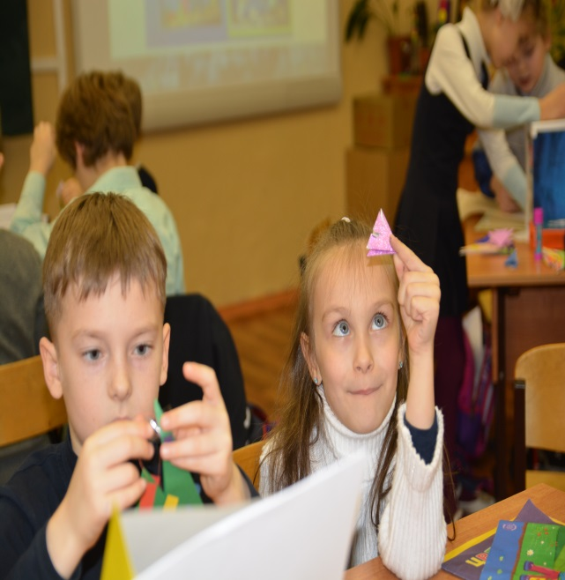
Нам было очень интересно!

Slide 15
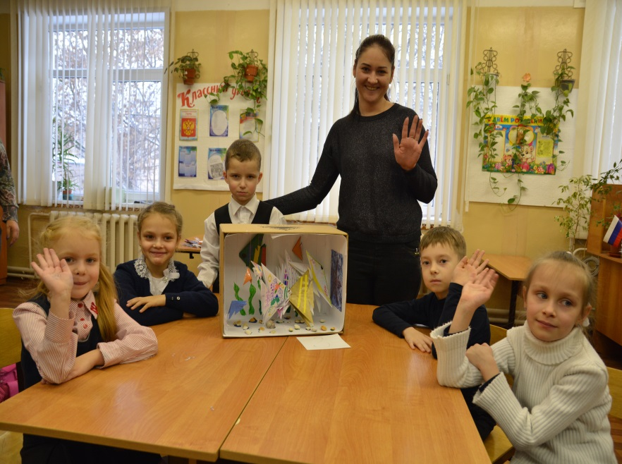
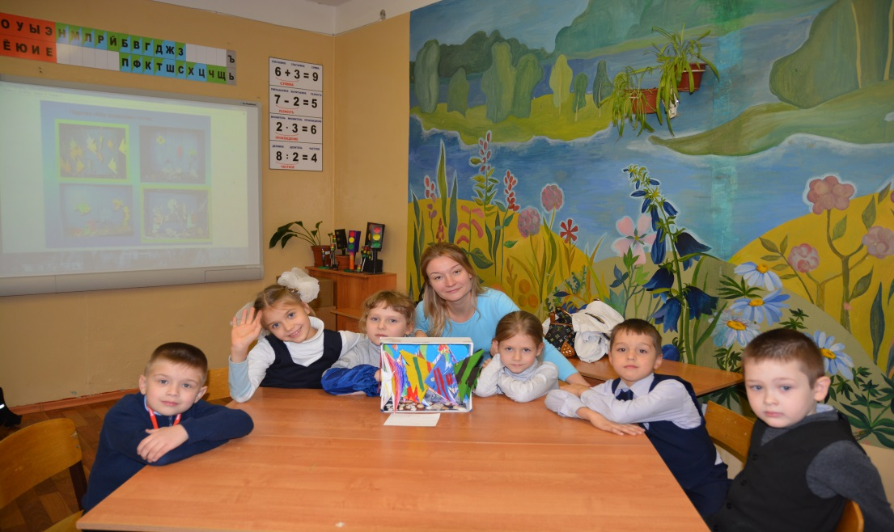
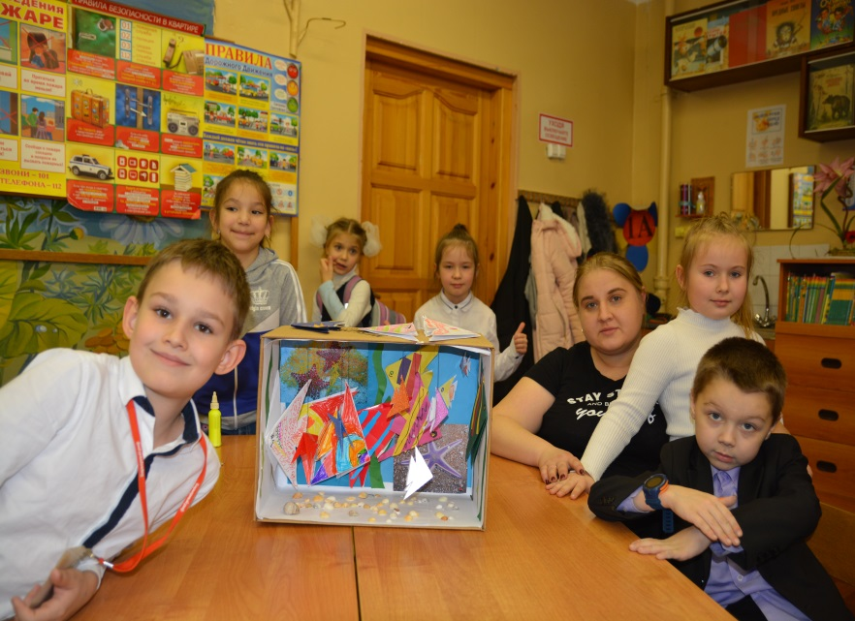
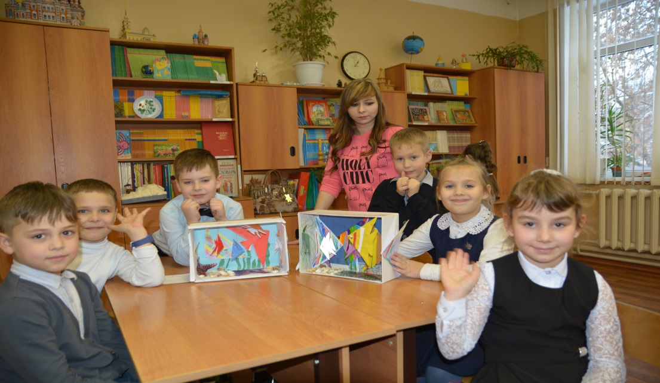
Впереди у нас другие проекты
Сайт: http://elenaranko.ucoz.ru/

Slide 16
Интернет - ресурсы
Фон: https://img-fotki.yandex.ru/get/6509/102699435.7cf/0_9bb4c_e065ba3a_orig
Рыбки: https://img-fotki.yandex.ru/get/5803/102699435.7cd/0_9baf2_1a9f1986_orig
https://img-fotki.yandex.ru/get/4608/102699435.7cd/0_9baf1_894be68d_orig
https://img-fotki.yandex.ru/get/6509/102699435.7cd/0_9baf4_d7584c79_orig
https://img-fotki.yandex.ru/get/4116/102699435.7ce/0_9baf6_7566b22_orig
Водоросли: https://img-fotki.yandex.ru/get/4906/102699435.7ce/0_9bafc_5099a14_orig
https://img-fotki.yandex.ru/get/5806/102699435.7ce/0_9bafd_33e11233_orig
https://img-fotki.yandex.ru/get/4605/102699435.7ce/0_9bafe_f0ca773e_orig
https://img-fotki.yandex.ru/get/5414/102699435.7ce/0_9baff_90d4f9fd_orig
https://img-fotki.yandex.ru/get/6502/102699435.7ce/0_9bb00_a596684a_orig
Краб: https://img-fotki.yandex.ru/get/6510/102699435.7ce/0_9baf7_a47c3673_orig
Морской конек: https://img-fotki.yandex.ru/get/4115/102699435.7ce/0_9baf9_db644c52_orig
Корабль: https://img-fotki.yandex.ru/get/4116/102699435.7ce/0_9bb15_5fe44c68_orig
Кораллы: https://img-fotki.yandex.ru/get/6500/102699435.7ce/0_9bb02_9d3476af_orig
Руины: https://img-fotki.yandex.ru/get/5804/102699435.7ce/0_9bb0e_d0bb85b_orig
Якорь: https://img-fotki.yandex.ru/get/6511/102699435.7ce/0_9bb12_16d46f3_orig
Раковина с жемчугом: https://img-fotki.yandex.ru/get/5708/102699435.7ce/0_9bb10_3c2bf995_orig

